Slide 1
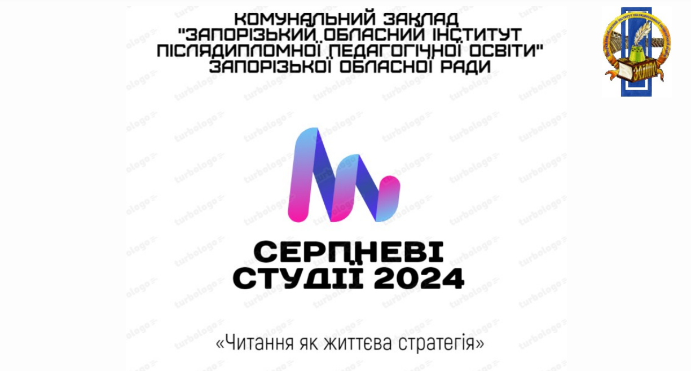

Slide 2


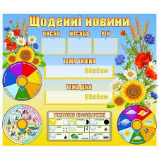


Notes:
У чаті поділіться досвідом як ви зі своїми учнями віталися, у який спосіб?

Slide 3


Серпневі студії
Вчителі ПК

Slide 4
Використовуючи телефони, планшети, комп’ютери тощо, знайдіть пояснення поняття “стратегія”
Notes:
1. Використовуючи телефони, планшети, комп’ютери тощо, знайдіть пояснення поняття “стратегія”
2. Озвучте Ваші передбачення щодо нашої зустрічі. Про що ми з Вами будемо говорити?

Slide 5

Сучасні стратегії формування читацької компетентності молодших школярів
Кафедра початкової освіти
Notes:
Читацька компетентність є базовою складовою комунікативної та пізнавальної компетентностей

Slide 6

Читацька компетентність молодшого школяра –
- комплекс читацьких знань, умінь і навичок,
- свідомий пошук книжок,
- відбір інформації,
- розуміння текстів різних жанрів,
- обізнаність з колом читання,
- сформованість особистісних суджень
Notes:
Читацька компетентність молодшого школяра –
це володіння комплексом читацьких знань, умінь і навичок, які дають змогу учневі свідомо здійснювати пошук книжок, відбір інформації для вирішення навчально-пізнавальних завдань, розуміння текстів різних жанрів, обізнаності з колом читання (доступного дітям цього віку), сформованості особистісних суджень.

Slide 7
Етапи читаької компетентності (читацької діяльності)
Взаємодія: потреб, мотивів, мети читання | Первинне сприймання змісту, визначення стратегій читання | Поглиблене розуміння тексту, його інтерпретація | Оцінювання, власне ставлення до прочитаного

Slide 8
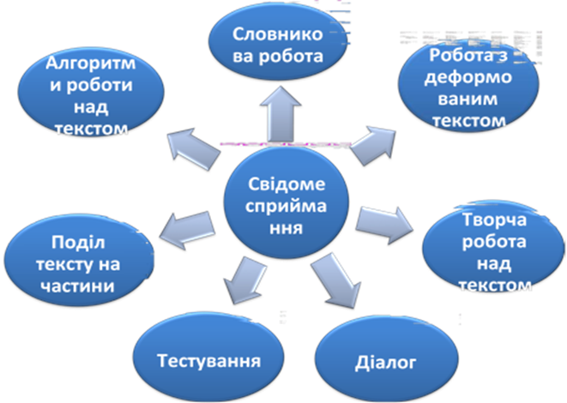
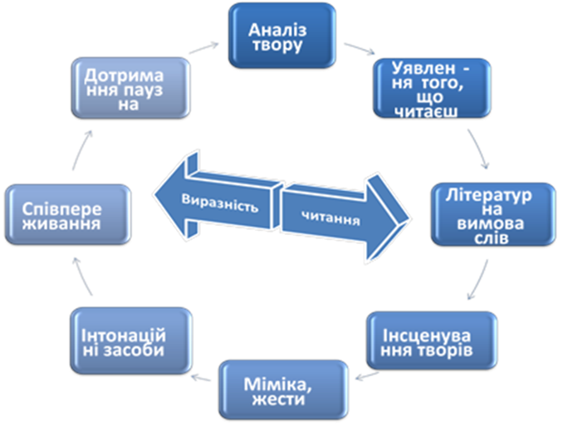
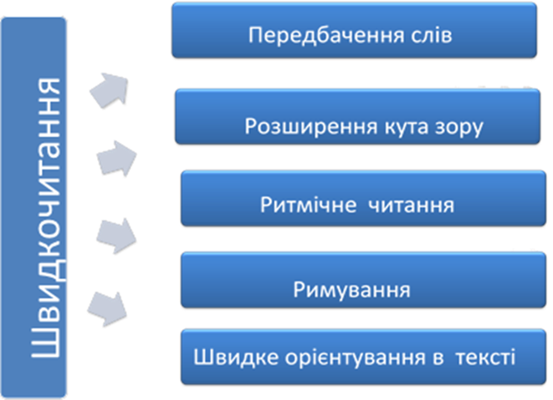
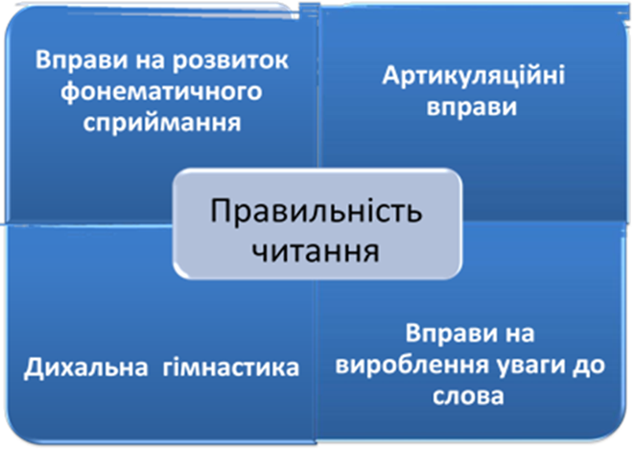
Розвиваємо читацьку компетентність
Notes:
итацька компетентність - це перш за все відображення розуміння того, що ти читаєш. Вона реалізується за свідомим сприйманням прочитаного;
- виразністю читання;
- правильністю читання.
І, звісно, швидкочитанням.

Slide 9
Сучасні стратегії формування читацької компетентності:
Порушена послідовність
Мозкова атака
Попереднє керівництво
Ромашка Блума
Щоденник подвійних нотаток
Асоціативний кущ_гронування
Фішбоун
Кероване читання
Знайди помилку
Передбачення
Джигсоу 1, Джигсоу 2
Кубування
Діаграма Венна
Запитання до автора
Читання з позначками
ЗХВ
Notes:
На слайді ми пропонуємо стратегії розвитку критичного мислення. Оберіть, які із них ефективно сприяють формуванню читацької компетентності.

Slide 10
Сучасні стратегії формування читацької компетентності:
Порушена послідовність
Мозкова атака
Попереднє керівництво
Ромашка Блума
Щоденник подвійних нотаток
Асоціативний кущ_гронування
Фішбоун
Кероване читання
Знайди помилку
Передбачення
Джигсоу 1, Джигсоу 2
Кубування Діаграма Венна
Запитання до автора
Читання з позначками
ЗХВ
Notes:
На сайді ми пропонуємо стратегії розвитку критичного мислення. Оберіть, які із них ефективно сприяють формуванню читацької компетентності.

Slide 11
ДОСЛІДЖЕННЯ (10 хв)
1. Провести дослідження: які існують сучасні стратегії, пов’язані з формуванням читацької компетентності (власний досвід, ШІ, тощо)
2. Зупинитися на одній. Презентувати за планом: назва, особливості використання, очікуваний результат для учнів
Notes:
https://docs.google.com/presentation/d/1mThesubKPBO8w0RmyUOnh0Br6hbYMc2-wU01UlPWzgE/edit?usp=sharing

Slide 12
Учітесь, читайте, і чужому научайтесь, й свого не цурайтесь.
Т. Шевченко
Notes:
Заповіт Т.Г. Шевченка в реаліях сьогодення - це не лише слова!!!

Slide 13


У світі цікавого:
Notes:
Щорічно у першу середу лютого світ відзначає цікаве й доволі молоде свято – Всесвітній день читання вголос. Цю подію започаткував міжнародний освітній проєкт «LitWorld» у 2010 році.

Slide 14

Міжнародний день дитячої книги
Всесвітній день книголюбів
Міжнародний день грамотності
Міжнародний день публічного читання коміксів
Міжнародний день читання електронних книг
Події присвячені читанню:
Notes:
Події присвячені читанню

Slide 15

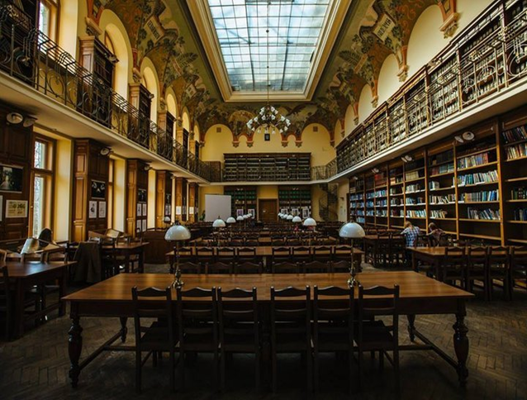
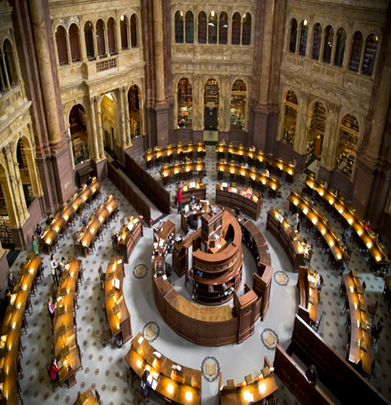

Зацікавте дітей книгою. Організуйте подорож,навіть, якщо вона віртуальна
Notes:
В умовах істотного зниження інтересу учнів до книжки, до читання важливого значення набувають неформальний підхід до організації і проведення занять з читання, пошук сучасних стратегій, які б сприяли формуванню позитивних навичок читацьких мотивів, усвідомлення значущості читання . І це не хрестоматія, а нова книга, зокрема й наприклад, із сучасної бібліотеки

Slide 16

Цікаві вправи:
Вправи для дихальної гімнастики:
● правильна поза( плечі не піднімати, руки на діафрагмі);
● швидко вдихати повітря через ніс(нюхаємо квітку), на звук (а)- видихати;
● Погасити свічку: одну, дві, три…
● здути сніжинку з долоні;
● вдихнути повітря й полічити до трьох, до п’яти, до десяти ….
● музичні вправи, розспіви(складова таблиця)
Для артикуляції вправа «Подивись і повтори»:
● витягнути губи трубочкою;
● зімкнути губи;
● показати губами букву «О»;
● облизати губи;
● зробити язичком рухи маятника.
Notes:
Щоб стимулювати учнів читати, використовують різні види завдань. Наприклад, словесне малювання, графічне ілюстрування (використання онлайн дошок), творчі перекази від автора чи героя, складання столістерінгу, доповнння тексту, зміна сюжету тощо...

Slide 17

Розвиваємо уважність
Вправи для розвитку уважності
Вправа «Де шпигун?»
Прочитай уважно й знайди зайве слово.
КАРТА, ПАРТА, КОЗА, ДОШКА.
РУЧКА, ПТАШКА, ГУМКА, ПЕНАЛ.
Вправа «Щоб речення зрозуміти — слова треба розділити»
СОНЦЕЯСНЕЄВСТАЄБУДЕДЕНЬГАРЯЧИЙ.
БДЖОЛАМАЛААЙТАПРАЦЮЄ.
Сонце яснеє встає - день буде гарячий.
Бджола мала, а й та працює.

Slide 18
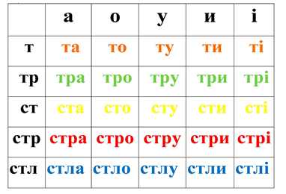

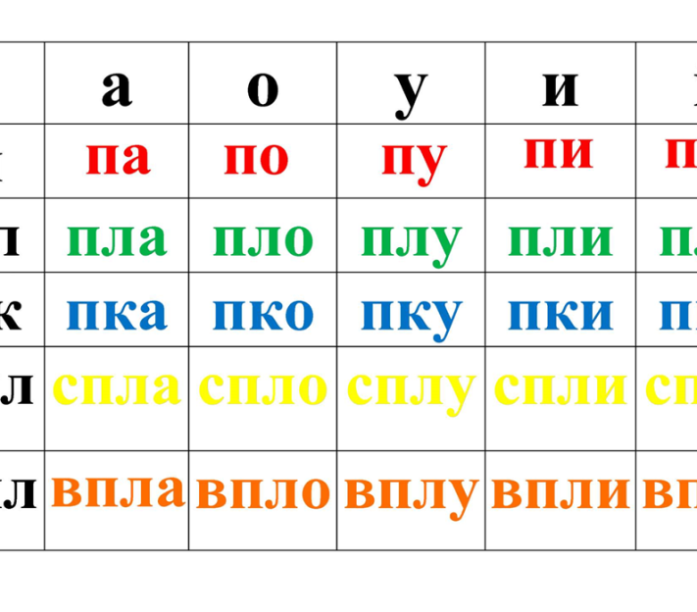
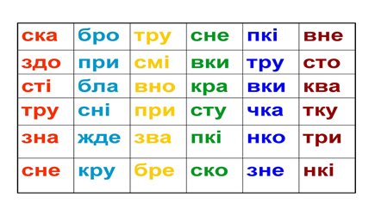
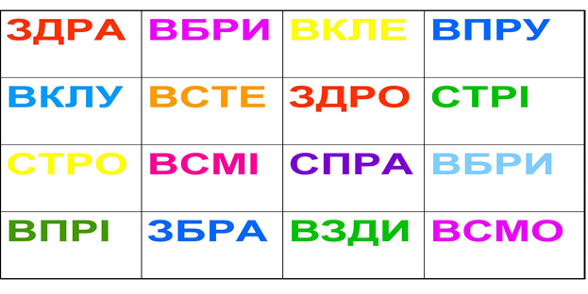
Розвиваємо вміння читати швидко: з чого починаємо?

Slide 19
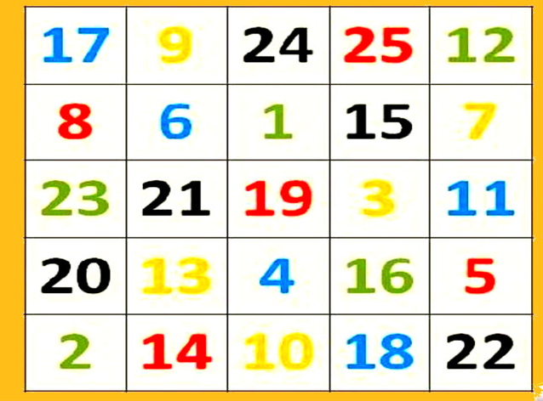
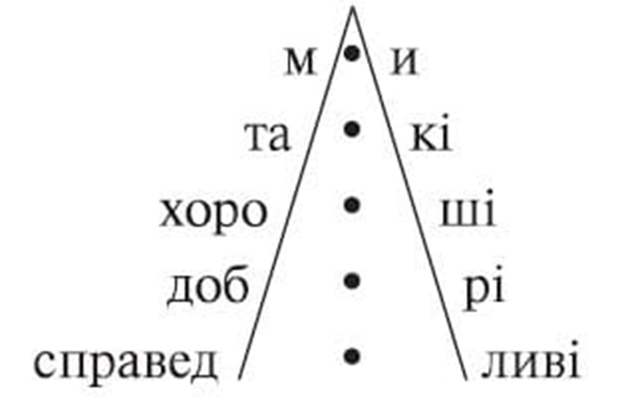
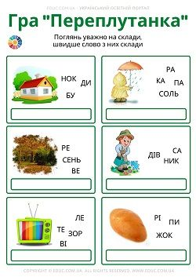

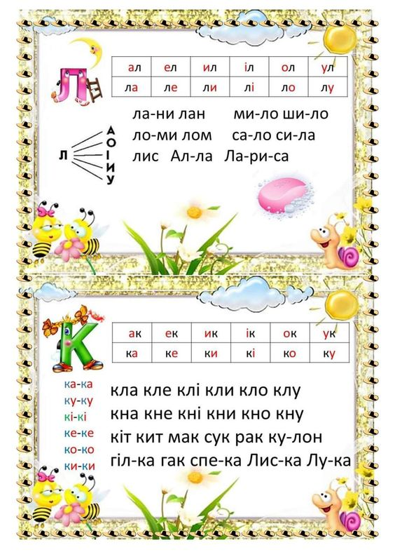

Slide 20
Швидкі діалоги
Notes:
Запрошуємо вас до швидкого діалогу. Поділіться з власного досвіду, які види вправ ви використовували на заняттях і вашим дітям вони до вподоби.

Slide 21

Порадьте батькам
1.Зберігайте книги всюди. Тримайте книги всюди: на дивані, на столі, в машині. Нудьга – могутня річ.
2. Створіть культуру читання вдома, щоб читання стало природною частиною вашого дня .
3. Створіть куточок для читання.
4. Читайте вголос.
5. Читайте разом.
6. Зверніть увагу на комікси чи графічні твори.
7.Читайте книги на тематику, яка цікава вашим дітям

Slide 22
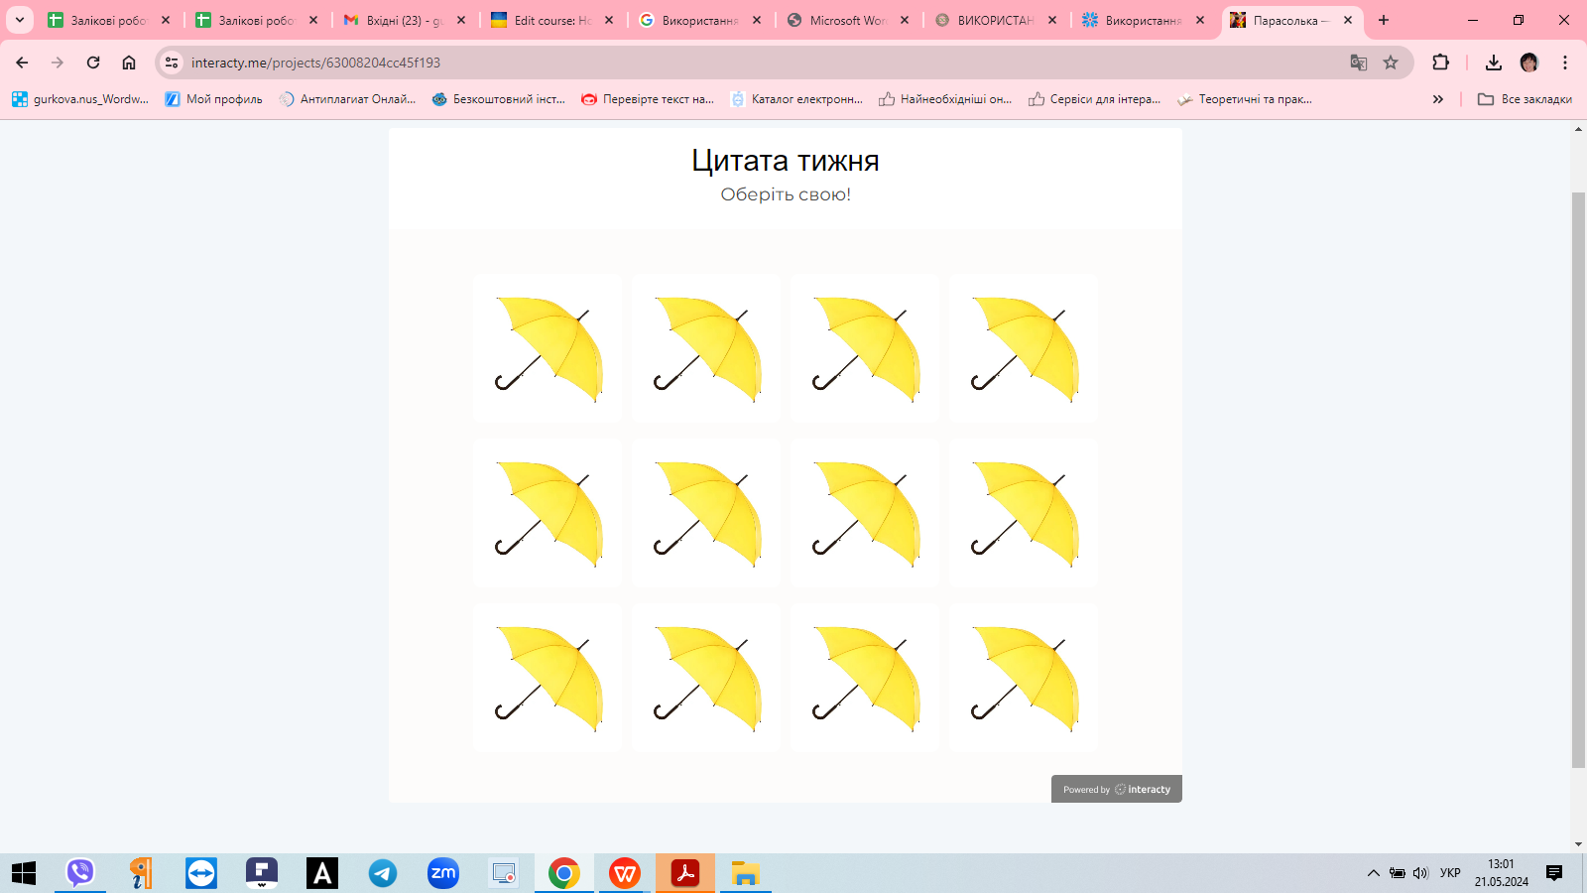
Наші побажання
https://interacty.me/projects/63008204cc45f193

Slide 23
